Slide 1
«Буквы е,ё,ю,я после букв гласных.»
1 класс
Гармония
Учитель начальных классов
МБОУ СОШ №14 г.Балей
Забайкальский край
Чередниченко Валентина Ивановна

Slide 2
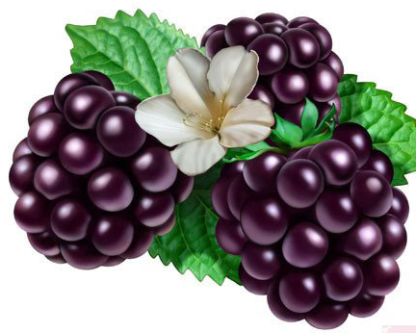
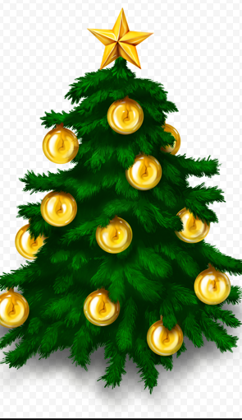
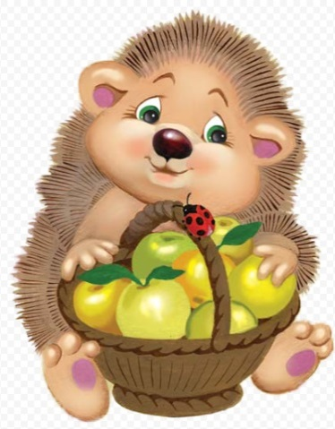
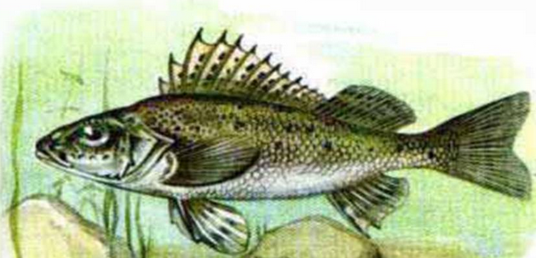
В этом месте очень колко
Всё, что в руки ни возьмёшь.
Нам ладони колет ёлка,
Ежевика, ёрш и ёж.

Slide 3
Железная сестрица
Зубаста и остра.
Её и клён боится,
И тополь, и сосна…
е
ё
йэ
йо

Slide 4
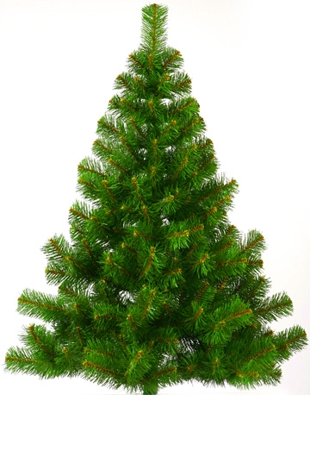
Е
Ель
Й Э
Е - ЙЭ

Slide 5
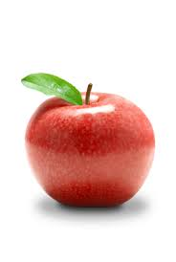
Й А
Яблоко
Я - ЙА

Slide 6
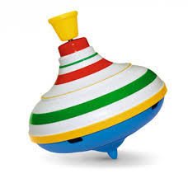
Юла
Ю - ЙУ
Ю
Й У

Slide 7
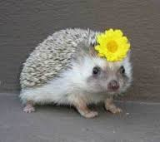
Ёжик
Ё - ЙО
Й О

Slide 8
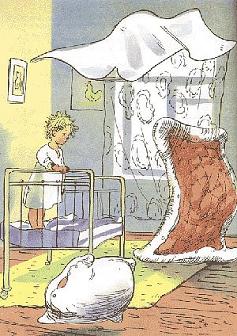
Одеяло убежало,
Улетела простыня…..
одеяло
йа

Slide 9
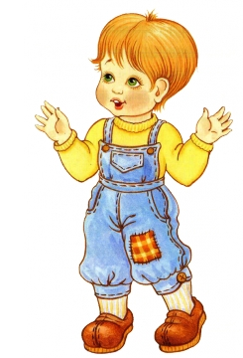
Твоя моя
Твоё моё
Твою мою
Мы
Я
Они
Что делаю?
Что делают?
Что делаем?
Яша
Юра

Slide 10
Какая?
Какое?
Какие?
солнышко яркое
погода ясная
цветы яркие

Slide 11
Огурцы играют в прятки
Малыши растут на грядке
Раки в цирк бегут ватагой
Дети дремлют под корягой
Волки плавают по дну
Щуки воют на луну

Slide 12
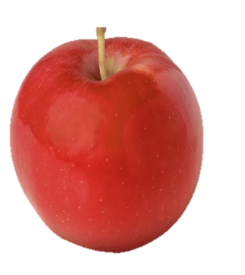
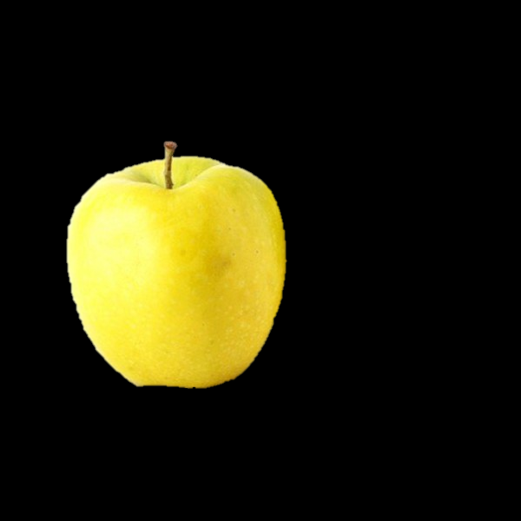
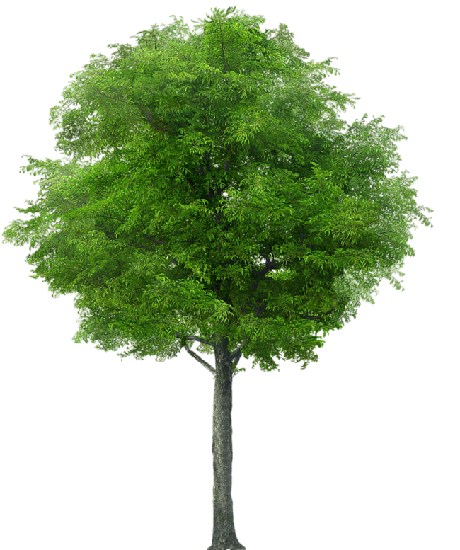
Дерево успеха
Урок был полезным, интересным
Ничего нового я для себя не узнал

Slide 13
Источники изображений:
http://img1.liveinternet.ru/images/attach/c/7/96/916/96916131_5111852_Kopiya_84172647__.png - дети
http://photo-designs.ru/uploads/posts/2013-05/1369326094_dlya-kliparta.jpg - цветочные бордюры
https://yandex.ru/images/search?text=картинки%20ёжика%20для%20детей&stype=image&lr=68&noreask=1&source=wiz
Картинка - ёжик, ёлка
https://yandex.ru/images/search?text=картинки%20яблоко%20для%20детей&img_url=http%3A%2F%2Fhovrashok.com.ua%2Fimages%2FJan%2F08%2Fe5a8cb48717a62a5b9a0dbb403066d39%2Fmini_1.jpg&pos=2&rpt=simage&_=1454715906117
– картинка яблоко, ежевика
https://yandex.ru/images/search?text
– картинка юла и пила

